Slide 1
課P62-63
我有辦法， 就是那個光！
動畫
孔明借月光
月光怎麼
會轉彎？
軍師，我們只有一支火把，這麼暗根本看不到他們。
4-1 光在哪裡
4-2 光的行進方向
4-3 光的美麗世界
光碰到鏡子會發生什麼現
象？光還有哪些特性呢？

Slide 2
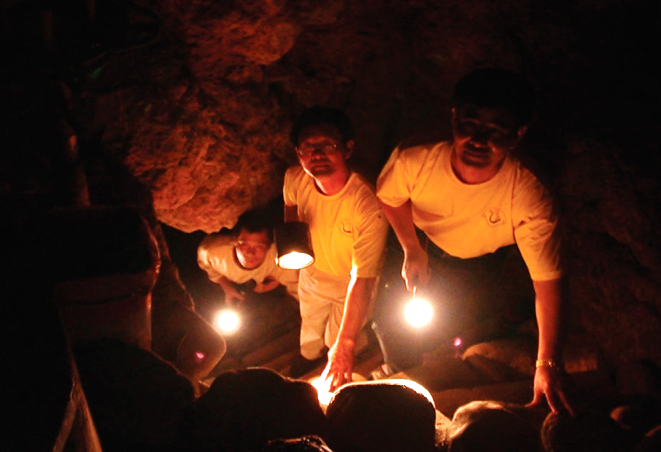
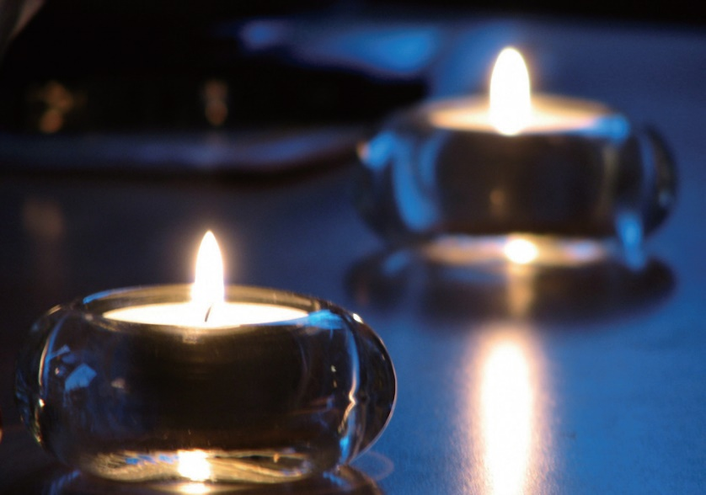
課P64
4-1 光在哪裡
生活中的光源
在黑暗的環境中，我們無法看見物體， 要怎麼做才能看見物體呢？
有光才能看見物體。
用手電筒照明
點燃蠟燭照明

Slide 3
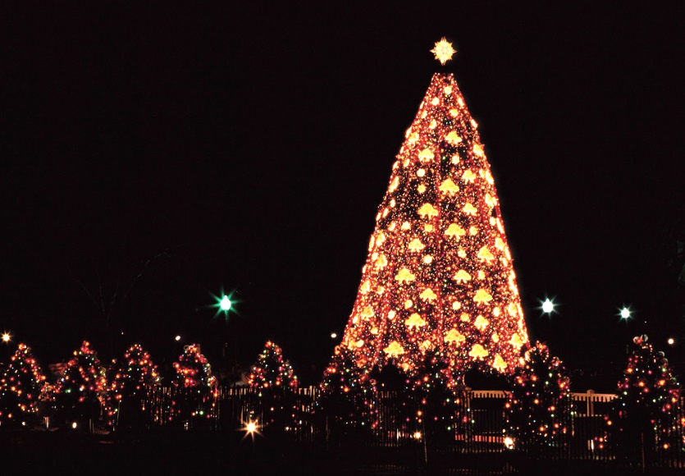
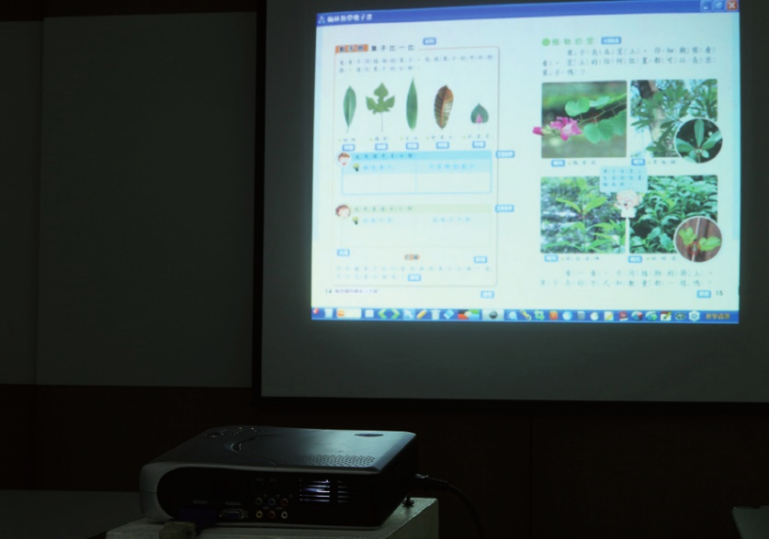
課P64
耶誕燈飾發出亮光
投影機投射出亮光
本身能發光的物體，稱為光源，如太陽、發亮的燈泡、點燃的蠟燭等。藉由光源發出的光，我們才能看見周遭環境。

Slide 4
課P65
光是如何讓我們在黑暗中看見物體呢？利用光線觀察盒來試試看。
將光照在物體上，就能看到物體。

Slide 5
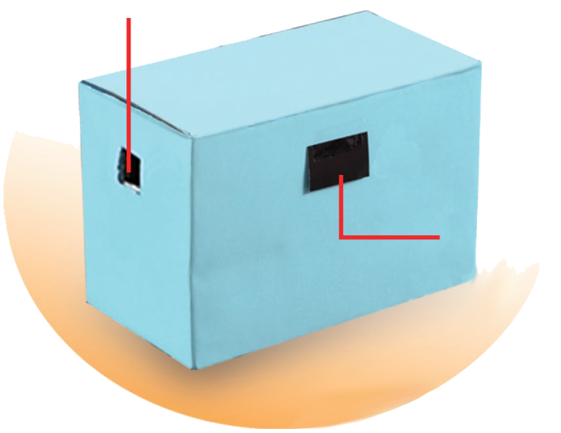
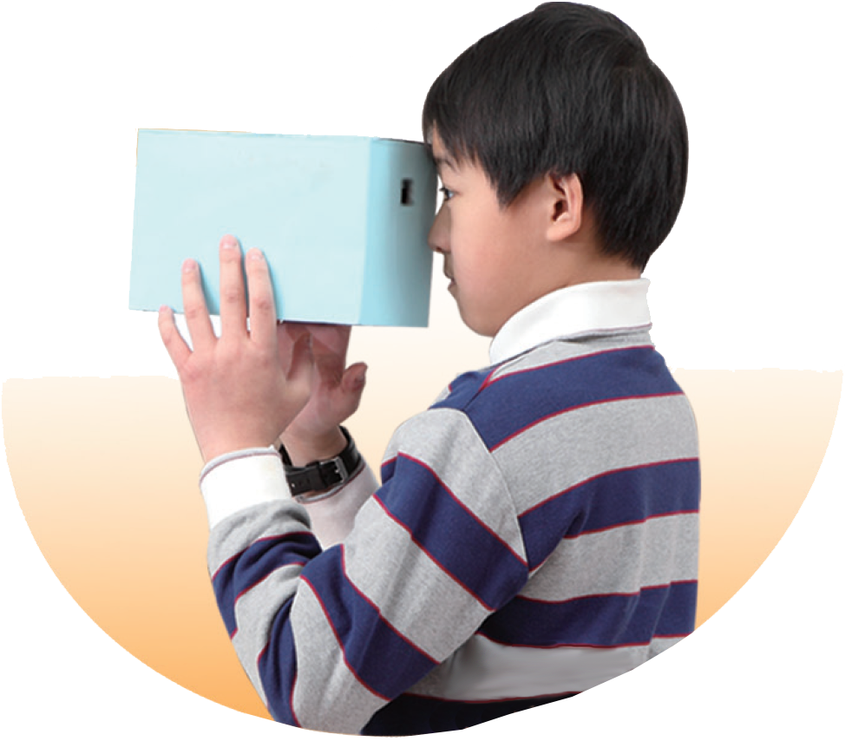
光線觀察盒
課P65
在盒子的A、B 兩處各開一個長寬約1.5 公分的洞，A 處用黑紙浮貼把光線遮住。
將要觀察的物體放入盒中。
從B處觀察盒中的物體。
長寬約1.5公分的小洞
A
B
用黑紙浮貼
影片
動手做：光線觀察盒

Slide 6
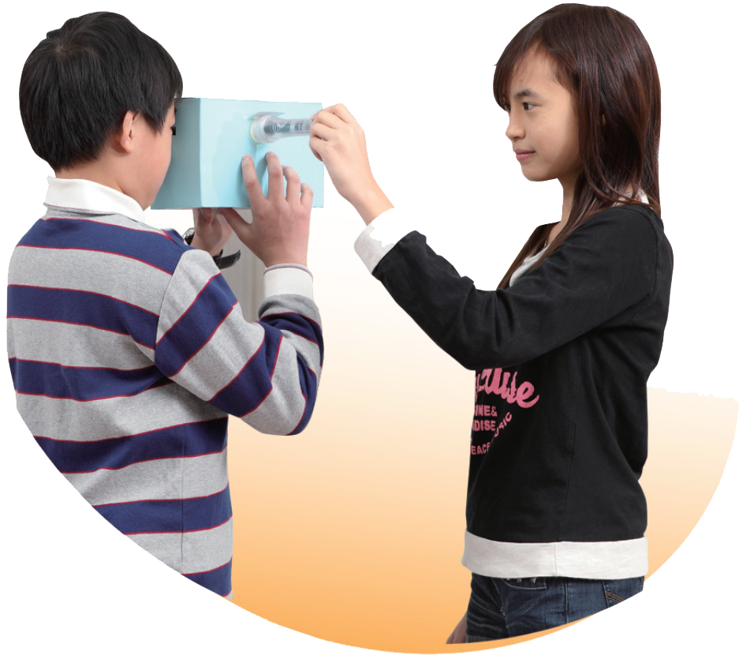
課P65
將A 處的黑紙掀開，用手電筒向盒內照射，再一次從B 處觀察盒中的物體。

Slide 7
課P65
黑暗中你看到什麼？
什麼都看不到。
用手電筒照射之後，你看到什麼？
可以看到盒內的物品。
從實驗中可以知道，在黑暗中，要怎樣才能看到物體呢？
將光照在物體上，光會反射到我們的眼睛，因此能看見物體。

